Slide 2
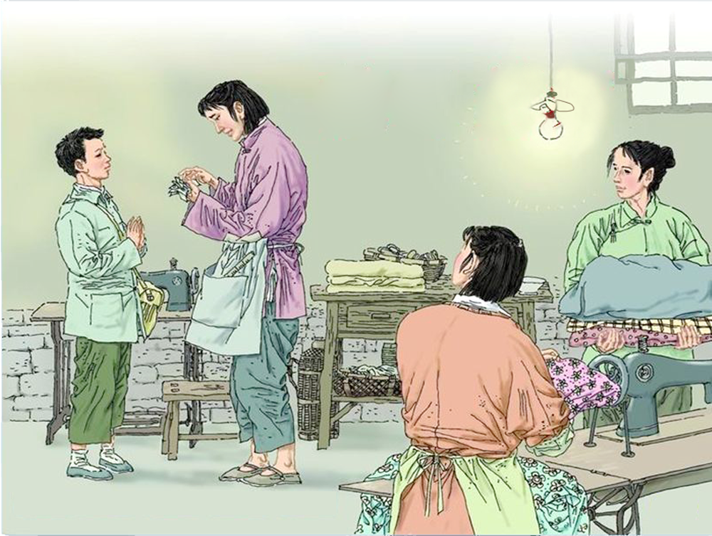
慈母情深

Slide 3
读一读
1.快速默读课文，画出描写母亲外貌、动作、语言的
语句，看看哪些词语让你感受到了母亲的辛劳？圈
出重点词，读一读，在旁边写一写批注。
2.说说自己感触最深的地方是哪里，并说明原因。

Slide 4
品一品
我穿过一排排缝纫机，走到那个角落，看见一个 的脊背弯曲着，头凑到缝纫机板上。周围 。
极其瘦弱
几只灯泡烤着我的脸
母亲工作的艰辛
走进这样的车间你的第一反应是什么？看到在这种环境中如此辛勤工作的母亲，你此时是什么心情？
烦躁和压抑 难过和愧疚

Slide 5
品一品
眼神
背直起来了， 。转过身来了， 。褐色的口罩上方，一对眼神 眼睛 望着我， 的眼睛……
我的母亲
我的母亲
疲惫的
吃惊地
我的母亲
“我的母亲”出现3次，而且都放在句子的末尾。在感情表达上起了强调作用，展现出对母亲深深的关切。
我的母亲背直起来了，转过身来了，褐色的口罩上方，一对眼神疲惫的眼睛吃惊地望着我……
用倒置写法突出前面的部分，画面感更强。

Slide 6
品一品
母亲说完， 又坐了下去， 又弯曲了背， 又将头俯在缝纫机板上了， 又陷入了手脚并用的机械忙碌状态……
立刻
立刻
立刻
立刻
母亲工作争分夺秒，异常辛劳。
梁晓声家有兄弟姐妹5人，父亲去大西北工作，常年不在家。为了养活一大家子的人，母亲起早贪黑地工作，每月只能赚27元，平均每天收入几毛钱。家里穷到常常一块豆腐要吃3顿，为了养活孩子，家里的收音机已经变卖。为了给孩子们省钱，母亲每天不吃早饭就去上班。上班的地方离家很远，也舍不得花5分钱乘车。

Slide 7
说一说
课文中还有哪些对母亲的描写让我们感受到了这份爱呢？
母亲掏衣兜，掏出一卷揉得皱皱的毛票，用龟裂的手指数着。
母亲却已将钱塞在我手里了，大声回答那个女人：“我挺高兴他爱看书的！”
“你这孩子，谁叫你给我买水果罐头的！不是你说买书，妈才舍不得给你这么多钱呢！”
那一天母亲数落了我一顿。 完，又给我凑足了买《青年近卫军》的钱。
数落
这是怎样地“掏”？怎样地“塞”？怎样地“凑”？
( )地掏 ( )地塞 ( )地凑
毫不犹豫
充满关爱
迅速
这一“塞”塞给我的仅仅是“一元五角钱”吗？还有什么？
母爱、期望与理解……
慈母情深

Slide 8
填一填
当时母亲一个月能挣的工资是 ，而家里吃饭的有 “我”当时喜爱《青年近卫军》的程度达到了 的地步，需要的“巨款”是 。母亲给钱时的动作是 。生活之重，收入之微与母亲给钱买书之慷慨大方形成了 ，深刻地体
现了慈母情深。
27元
5人
失魂落魄
一元五角
毫不犹豫
鲜明对比

Slide 9
背一背

Slide 10
写一写
你有过“鼻子一酸”的经历吗？如果有，请你试着写一写。

Slide 12
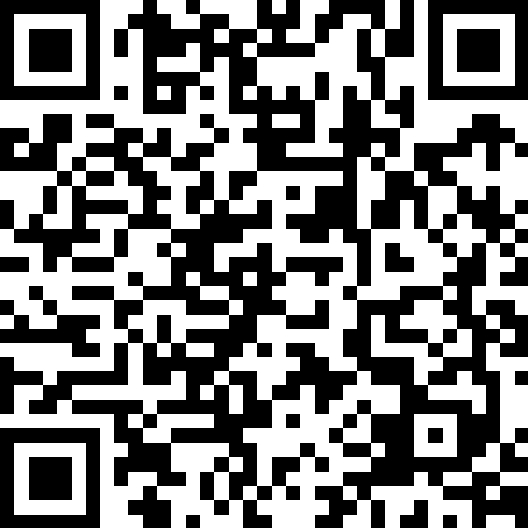
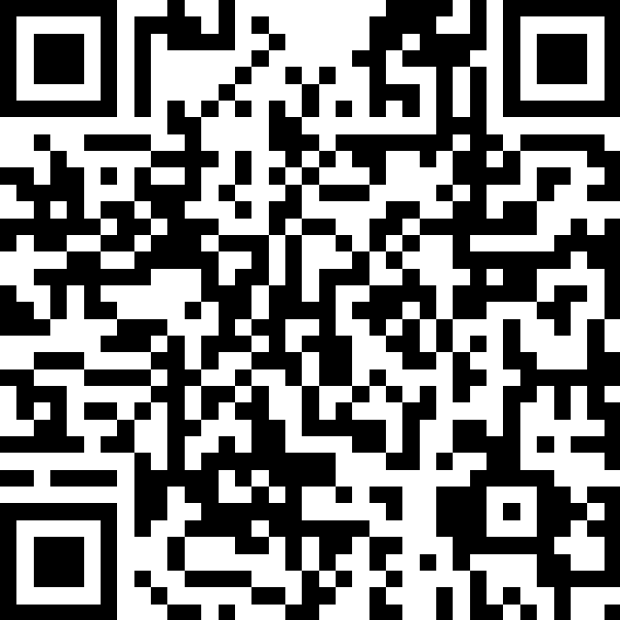
《慈母情深》教学资料链接
导学案设计 教案设计 教学实录 预习卡设计 活动卡设计 课时测评 课外积累
教学资料
学习工具
生字笔顺演示 课文词语听写 课文原声朗读 课文类文阅读

